Slide 1
基于MPT多因子决策模型的故事性理财时光机
对对对队

Slide 2
01
项目概述
02
功能痛点分析
目录
03
系统架构设计
04
算法和模型选型
CONTENTS
05
代码结构
06
实验结果与效果评估

Slide 3
项目概述
01

Slide 4
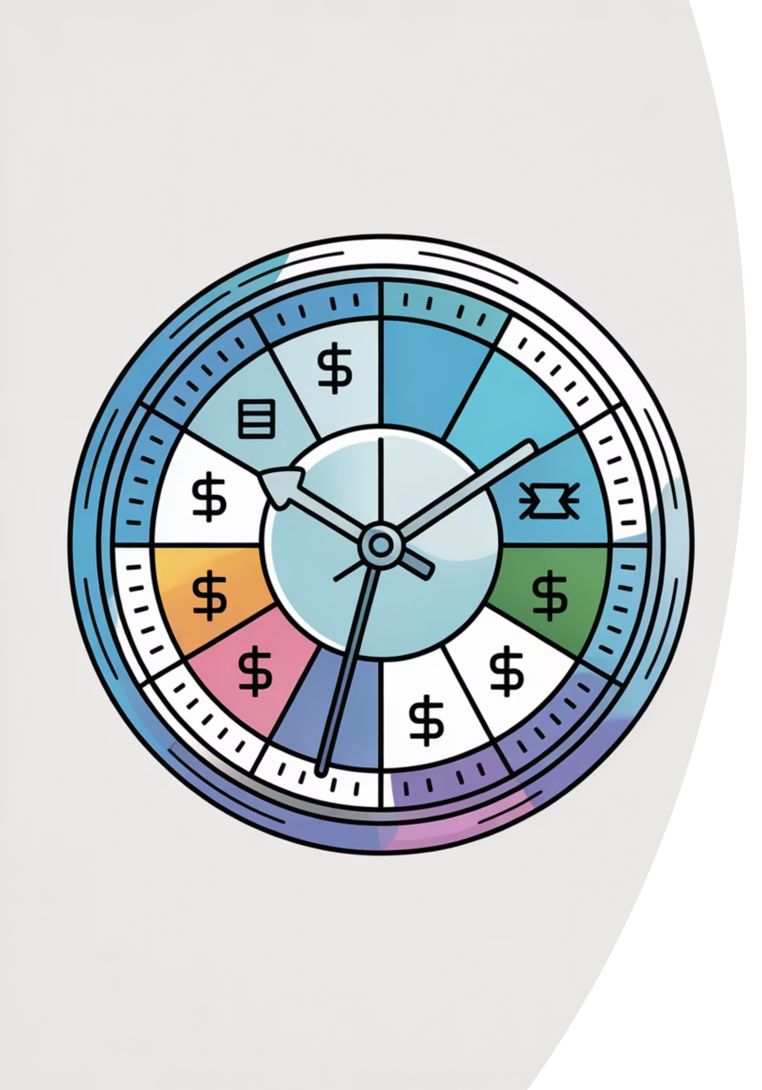


项目概述
理财时光机
采用前沿AI技术和现代金融投资决策模型结合，让你穿越时光，看见未来的财富与生活。是一个温暖、智能的金融规划伙伴，用故事讲述你的财务未来。

Slide 5
02
功能痛点分析

Slide 6






功能痛点分析
用户认为推荐不够贴合,转化率不足5%，无法根据用户的各种情况进行深度个性化分析
1.缺乏个性化推荐
用户看不懂推荐依据,因"看不懂"而放弃使用，缺乏可解释性输出
2.信息解释不直观
用户认为理财规划枯燥,"冷冰冰"的数字无法激发行动，难以坚持执行理财计划,目标达成率低
3.缺乏情感连接
老年用户表示"看不懂、不会用",大量用户（对老年人、方言人士不够友好）被排除在智能理财服务之外
4.数字平权缺失
5.缺乏实时反馈
用户表示等待时间太长,同步等待模式导致用户焦虑和参与度低

Slide 7
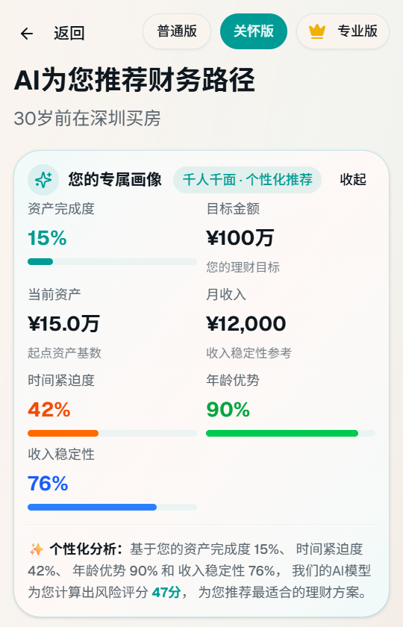
功能痛点分析
针对这些痛点，我们提出以下5点创新方案：
1.前沿金融模型：基于现代投资组合理论（MPT）和机器学习增强的多因子风险评估模型生成用户专属画像，多维度分析用户风险承受能力，个性化推荐理财路径
2.可解释性输出+分层设计：详细展示决策依据，支持普通版/专业版/关怀版三种模式，满足不同用户需求
（关怀版对老年人/习惯方言人士提供数字化关怀，专业版为专业金融理财人士提供高级指标分析，以及为付费订阅的盈利模式提供支持。）

Slide 8
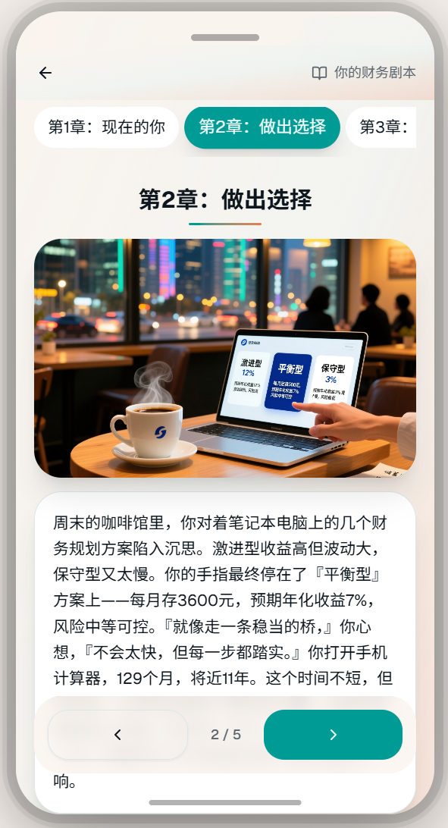
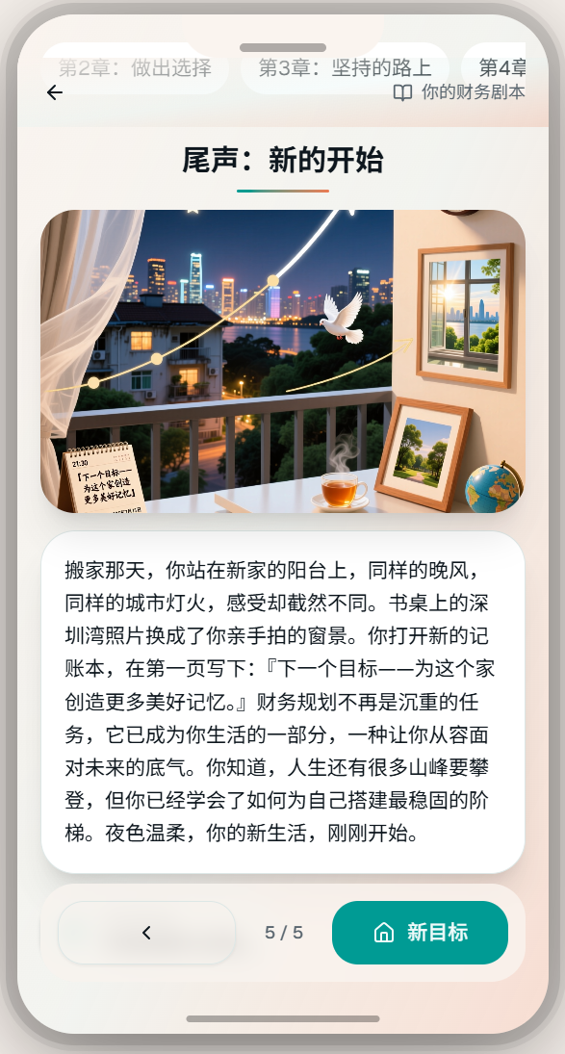
功能痛点分析
3.故事化体验：前沿AI文本大模型（deepseek）生成个性化财务故事，让枯燥的数字变得生动
4.可视化展示：前沿AI视觉大模型（Qwen-Image）实时生成故事配图，增强沉浸感

Slide 9
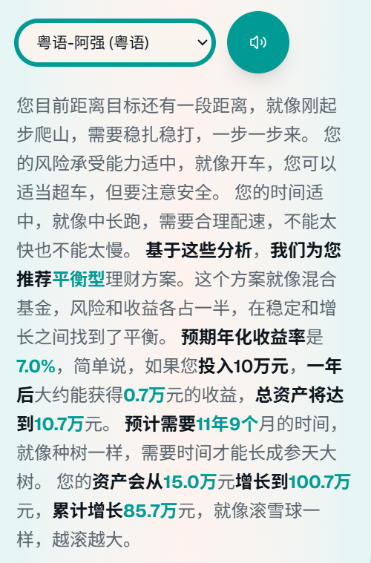
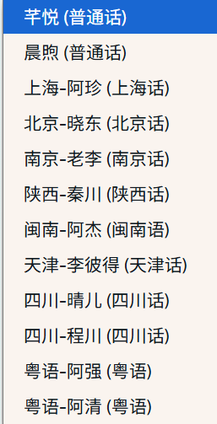
功能痛点分析
5.方言语音交互：
语音大模型Qwen3-TTS支持普通话和各种方言，而且支持多音色（不同性别和年龄），智能客服提供24小时理财咨询

Slide 10
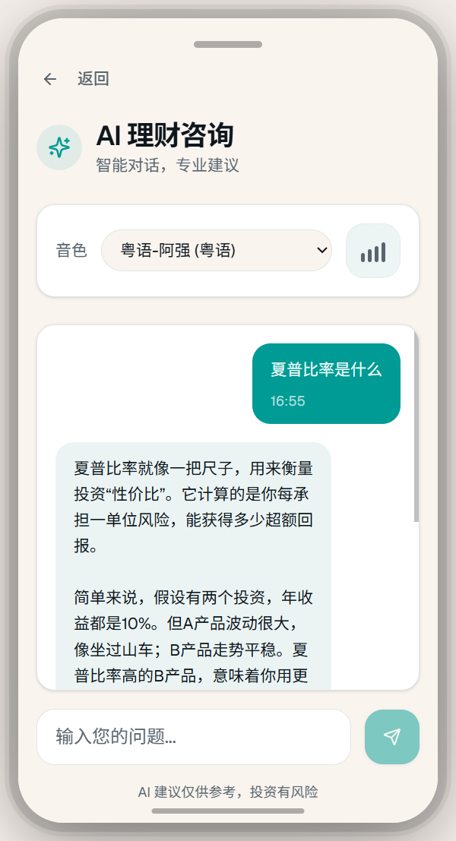
功能痛点分析
6.SSE流式实时生成内容：
Server-Sent Events (SSE)流式输出，实时看到理财咨询回复过程，异步图像生成实时更新进度，首字节时间 < 1s，降低等待焦虑，提升用户体验

Slide 11
系统架构设计
03

Slide 12
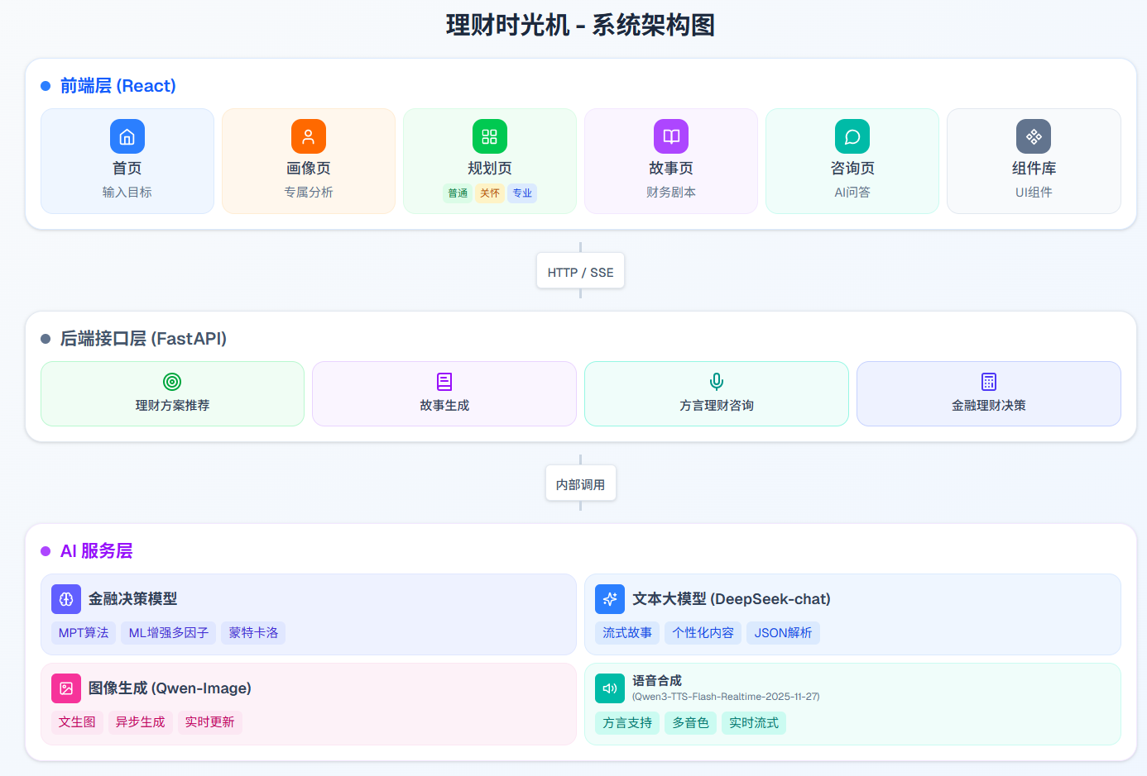
系统架构设计

Slide 13
系统架构设计
技术架构：前后端分离的现代化设计
前端：Next.js + React + TypeScript + Tailwind CSS
后端：Python + FastAPI （异步、Pydantic、Uvicorn）
AI服务层：DeepSeek、Qwen-Image、Qwen3-TTS
(Qwen3-TTS-Flash-Realtime-2025-11-27)
React Native
前端选用React而不是Vue？
后端选用FastAPI+python而不是Java+SpringBoot？
为什么选用Deepseek与Qwen的文本、语音、视觉大模型服务？
机器学习scikit-learn、numpy蒙特卡洛模拟
硅谷新词：Qwen panic

Slide 14
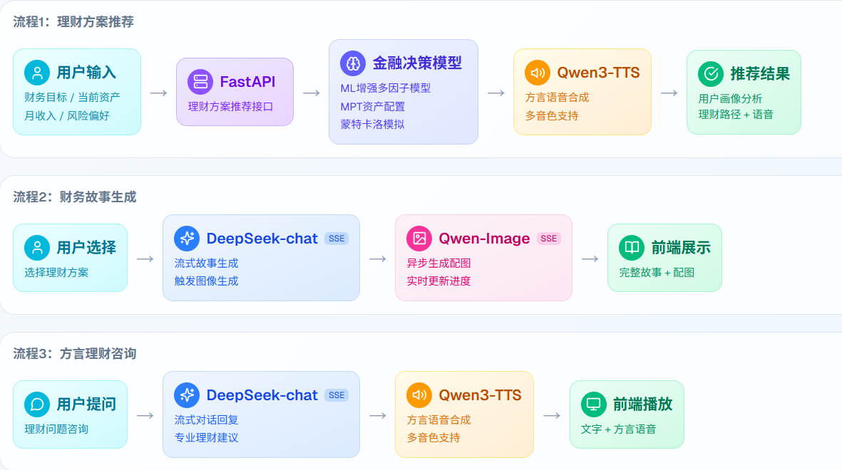
系统架构设计
完整的数据流：用户输入目标与资产信息 → 机器学习增强多因子评估与MPT优化 → 生成推荐理财方案和专业指标 → 故事生成配以插图 → 语音播报与智能客服跟进，形成闭环体验。

Slide 15
系统架构设计
与微众银行的集成方案
01
02
03
系统架构兼容性
数据对接
理财产品对接
RESTful API设计：采用标准化API接口，便于与银行APP后端集成。
SSE流式传输：支持实时内容推送，契合现代APP交互体验。
模块化设计：将金融决策模型、AI服务、图像生成服务设为独立模块，能灵活集成。
若拿到微众银行后端接口，可以直接对接微众银行用户数据库，获取资产、收入、交易历史、生命周期等多维度数据。
基于银行数据动态更新用户画像，大幅提升因子评估准确度，自动更新推荐方案。
推荐路径智能匹配微众银行理财产品库，使推荐结果直接对应银行实际理财产品。
用户可通过一键查看产品详情，快速获取产品详细信息、收益率、风险等级等。实现从规划到购买的无缝衔接，直达购买入口，提升转化率和用户体验。

Slide 16

系统架构设计
商业模式：清晰的盈利路径
专业版增值订阅
理财产品智能匹配与引流
基础功能免费使用，吸引大量用户。高级用户可订阅专业版，获得更深度的风险分析、多资产类别配置等高级功能，形成持续收入流
可对接微众银行等金融机构实际理财产品库，根据用户画像智能推荐匹配的理财产品。按转化率或分润模式与银行合作，实现从规划到购买的变现闭环

Slide 17
算法和模型选型
04

Slide 18

算法和模型选型
现代投资组合理论（MPT）
机器学习增强多因子模型
采用诺贝尔奖得主马科维茨的均值-方差模型，在给定风险水平下寻求最大收益，或在目标收益下最小化风险。通过蒙特卡洛模拟10,000次路径，计算夏普比率、索提诺比率、VaR、CVaR等专业风险指标，全面评估投资组合表现。
引入四大核心因子：资产覆盖率（当前资金充足度）、时间压力（目标实现紧迫性）、年龄阶段（风险承受能力）、收入稳定性（现金流健康度）。使用随机森林回归优化因子权重，捕捉因子间非线性关系与交互效应，让推荐更贴合个体实际。
随机森林回归：用AI学习这些因子如何组合影响风险评分

Slide 19


算法和模型选型
01
02
03
DeepSeek Chat
Qwen-Image
Qwen3-TTS Flash
负责生成个性化的财务故事，采用流式输出实时呈现。同时驱动智能客服，可回答用户关于财务规划的各类问题，支持自然语言对话交互
根据故事内容文生图，为每个章节异步生成精美插图。支持多种风格和场景，让抽象的财务概念变成生动的视觉画面，增强情感共鸣
使用2025年11月最新快照版本，支持多音色和方言TTS播报。从标准普通话到各地方言，从年轻音色到成熟音色，满足不同用户的听觉偏好

Slide 20
代码结构
05

Slide 21
代码结构
后端服务（backend/）
前端应用（front/）
main.py: FastAPI主应用，路由与接口定义
app/page.tsx：首页
financial_model.py : 金融模型模块，MPT计算与多因子评估
app/planning/page.tsx：推荐路径与指标展示
ai_service.py: AI服务集成，DeepSeek对话与故事生成
app/story/page.tsx：故事展示页面
dashscope_image_service.py: 图像服务，Qwen-Image异步调用
app/voice-assistant/：理财咨询助手(客服)
dashscope_tts_service.py: TTS服务，多音色语音合成API
components/：UI组件
cache_service.py: 缓存服务，提升性能
lib/api.ts：统一API客户端
项目采用前后端分离架构，API接口清晰，模块职责明确，便于团队协作开发与后续功能扩展。完整代码结构请参考项目README文档。
代码仓库：https://github.com/cffa-as/WealthTimeMachine

Slide 22
实验结果与效果评估
06

Slide 23

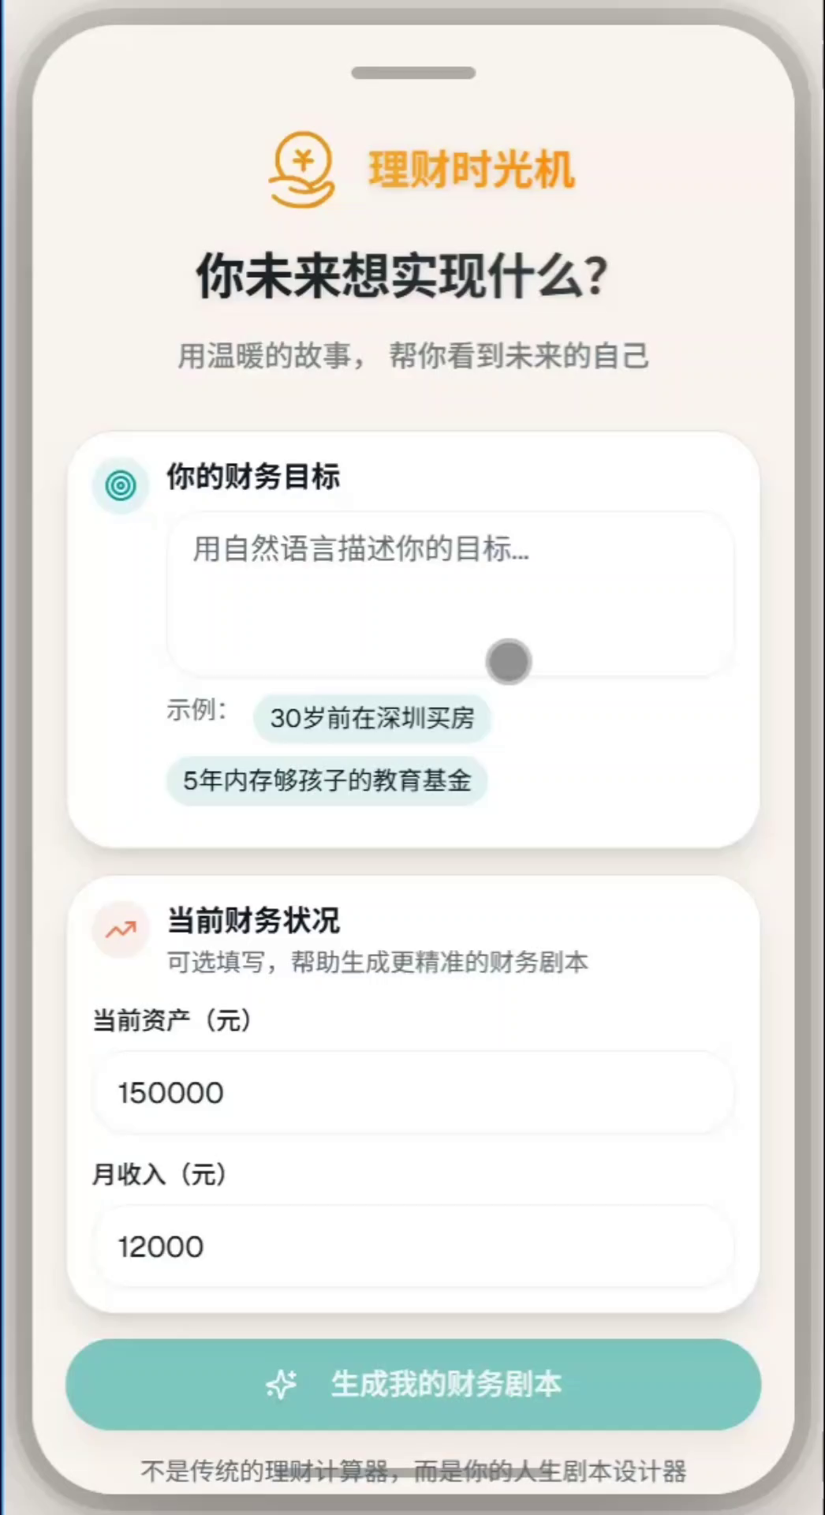
实验结果与效果评估
项目演示

Slide 24
实验结果与效果评估
1. 个性化匹配度提升
告别"千人一面"的模板推荐，多因子模型结合机器学习，为每个人量身定制最适合的财务路径，匹配度显著提高，让规划真正贴合个人实际
2. 可解释性输出与智能客服降低金融理财门槛
专业指标搭配大白话与关怀版解读，复杂的金融术语变得通俗易懂。用户不再被黑盒算法困扰，清楚知道"为什么这样推荐"，信任度和执行率同步提升
3. 插图故事与语音提升用户粘性
枯燥的数字变成引人入胜的未来故事，配以精美插图和温暖的语音播报。情感连接让用户更有动力坚持执行理财计划，产品粘性和复购率大幅提高
4. 关怀版与方言友好老年人与理财小白
支持多方言TTS播报和关怀式文案，真正实现数字普惠金融。老年人和理财小白不再面临使用门槛，人人都能享受专业的理财规划服务

